Slide 1

使徒行傳
在地極作見證
21:17–28:31

Slide 2

有關保羅執意要去耶路撒冷？
我們就在推羅上岸... 找著了門徒... 他們被聖靈感動，對保羅說：「不要上耶路撒冷去。」(21:3-4)
有一個先知名叫亞迦布到了我們這裡，就拿保羅的腰帶捆上自己的手腳，說：「聖靈說：猶太人在耶路撒冷，要如此捆綁這腰帶的主人，把他交在外邦人手裡。」(21:10-11)
但知道聖靈在各城裡向我指證，說有捆鎖與患難等待我。(20:23)
同樣都是聖靈的感動！
不同的決定
感動 = 將有患難與危險

Slide 3
我卻不以性命為念，也不看為寶貴，只要行完我的路程，成就我從主耶穌所領受的職事，證明神恩惠的福音。(20:24)
我們和那本地的人聽見這話，都苦勸保羅不要上耶路撒冷去。保羅說：「你們為甚麼這樣痛哭，使我心碎呢？我為主耶穌的名，不但被人捆綁，就是死在耶路撒冷也是願意的。」(21:12-13)
當初許多宣教士到中國之前是否已清楚
知道會有危險，甚至性命為險？
結果他們還是去了，很多也真的犧牲了
生命。他們作得對嗎？他們太固執嗎？

Slide 4
困難不一定是我們轉換方向的理由
保羅的看法
困難不是要我們躲避，而是做好預備
有時身邊愛護我們的人反易難阻了我們服事神
神的道路及意念永遠高於人的理性分析
保羅的看法：
•神的預言 (徒9:15-16)「他是我揀選的器皿，要在
外邦人和君王...面前宣揚我的名...必須受許多的苦」
•主的應許 (徒23:11 )「放心罷，你怎樣在耶路撒冷
為我作見證，也必怎樣在羅馬為我作見證」
•完成四卷監獄書信 (弗、腓、西、門)

Slide 5
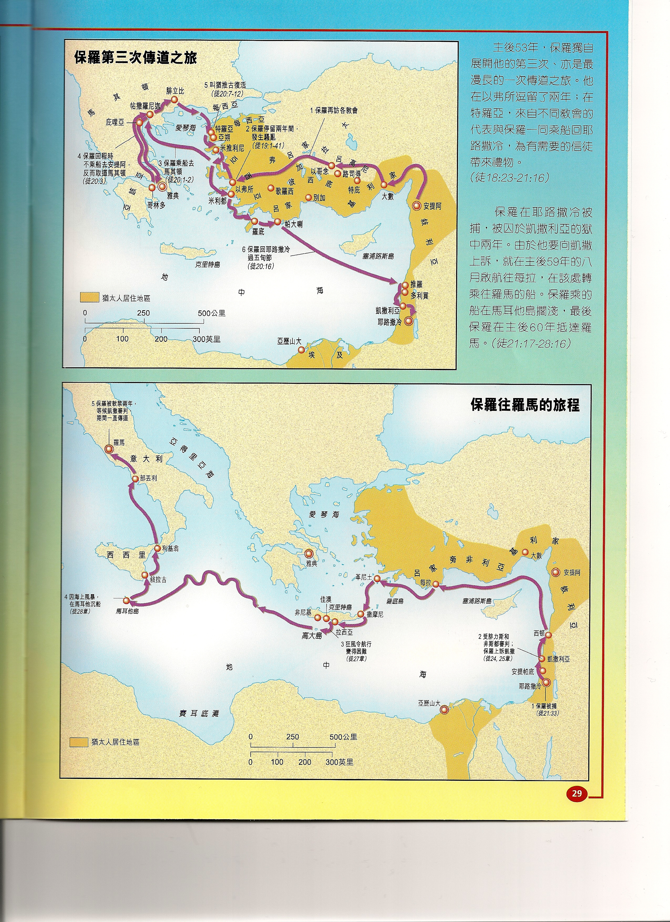
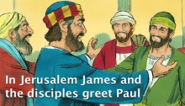

面向耶路撒冷：(徒21章)
居比路
雅各及長老們歡喜接待保羅 (徒 20:17-26)

Slide 6

四人都有願在身 V.23 (許了拿細耳願？)
行潔淨的禮 V.24 (可能摸了不潔之物？)
請求保羅替他們拿出規費，並帶他們到聖殿向
祭司報明禮儀結束 (參民6章)
保羅接納雅各的建議行猶太人潔淨的禮，
這行動與他所傳「因信稱義」有否抵觸？
保羅需行了禮儀，似乎無濟於事，甚至
引起騷動被猶太人捉拿，他是否作了不
必要的妥協？

Slide 7

「這樣，眾人就可知道，先前所聽見你的事是
虛的」(21:24)
為了否定謠言？
「向猶太人，我就作猶太人，為要得猶太人。
凡我所行的都是為福音的原故」(林前 9:20, 23)
沒有勉強提多受割禮
(加 2:3)
在外邦人中，
辯證割禮不使人得救
替提摩太行了割禮
(徒16:3)
在猶太人中服事，辯證沒有不守律法
基督徒何時要「堅守原則」？何時需「遷就他人」
essentials vs. non-essentials
biblical truths vs. cultural practices

Slide 8
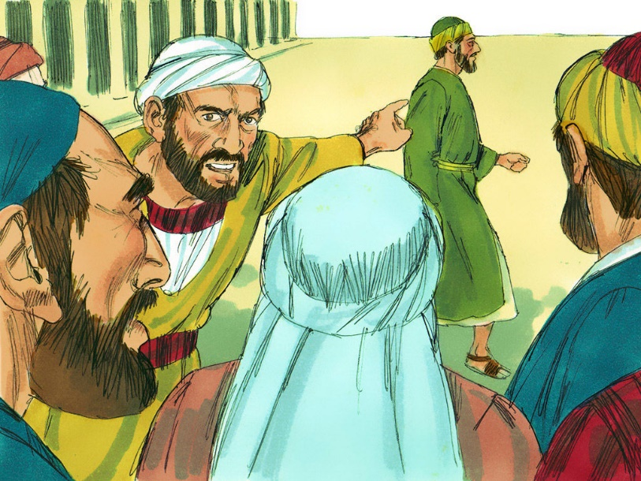
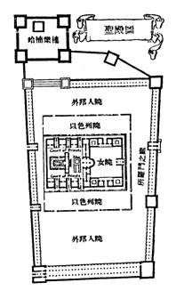
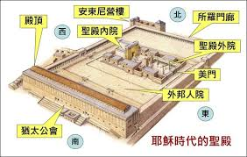
「因他們曾看見以弗所人特羅非摩同保羅在城裡，
以為保羅帶他進了殿」(21:29)
我們也作過多少看見就以為的錯誤結論呢？

Slide 9
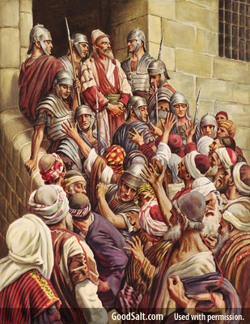

暴亂觸發了(21:30-40)
•拿住保羅
•拉他出殿
•將他毆打
•想要殺他
•鐵鍊捆鎖
開始了在地極為主作見證
患難常是傳福音、
見證主的大好機會！

Slide 10
向耶路撒冷百姓分訴 (defense)：(22章)
學習保羅如何作得救見證：
信主前的光景如何？
重點：建立接觸點與人認同
希伯來話，猶太血統，嚴守律法、對神熱心
「像你們眾人一樣」(3節)
自己是如何信主的？
重點：信主原因及轉捩點
大馬色路上基督的光照與呼召、亞拿尼亞的協助
具體的細節、來朧去脈 (6-16節)
信主後有什麼改變？
重點：生命的果子
向耶穌禱告、明白過往的錯誤 (逼害信徒)、
如今遵照主旨奉差向外邦人傳道 (17-21節)

Slide 11
保羅的見證：
聽見 看見 遇見
(參約翰壹書 1:1-2)
保羅生命的三個歷程 ～胡志偉
「起來，進大馬士革去，在那裡，要將所派你
作的一切事告訴你。」（10節）
「你趕緊的離開耶路撒冷，不可遲延；因你為
我作的見證，這裡的人必不領受。」（18節）
「你去吧！我要差你遠遠的往外邦人那裡去。」
(21節）
Get up, Get out, Go

Slide 12
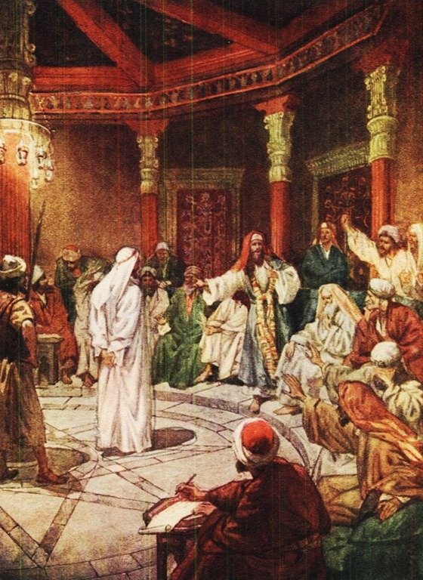
在猶大公會前 (23章)
參利19:15、申25:1-2
猶太人最高法庭 (約70成員)
祭司、法利賽人、撒都該人
大祭司亞拿尼亞 (47-59年)
生性殘暴，在反羅馬暴亂中
被同胞刺殺
保羅真的不認得大祭司嗎？
- 保羅弱視看不清楚
- 大祭司一般不坐那位置
- 保羅在諷刺他
- 保羅不願意 acknowledge 他

Slide 13
保羅以「死人復活」之道故意引發法利賽人與
撒都該人彼此間起爭議
當夜主顯現賜下應許：「放心罷，你怎樣在耶
路撒冷為我作見證，也切怎樣在羅馬為我作
見證」(23:11)
有時神不拿去我們的困難，但是祂卻給我們一個應許
神主權地保護免被猶太謀害
- 保羅外甥聽到陰謀 (23:16)
- 千夫長願意救援 (23:22)
- 浩浩盪盪的護送 (23:23)
- 寫文書達巡撫 (23:25)
- 保羅有羅馬公民身份 (23:27)

Slide 14
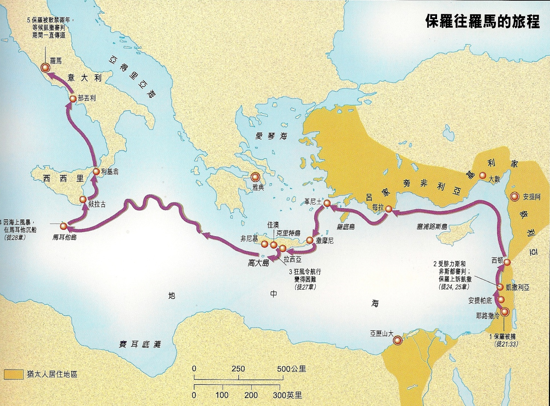

Slide 15
保羅五次分訴：
= apologia (defense)
向耶路撒冷百姓 (22:1-21)
•在耶路撒冷被捕
向猶大公會 (23:1-10)
向巡撫腓力斯 (24:1-21)
•在該撒利亞被關兩年
向巡撫非斯都 (25:6-12)
(主後 60 – 62 年)
向亞基帕王 (26:1-29)
•坐船被押至羅馬
人的眼光 | 神的眼光
•飽受無辜冤屈的可 憐囚犯 | •蒙特別恩召向 眾領袖替神見證者
基督徒任在何處境都可為神見證，無論富足或貧窮、健康或生病、成功或失敗、剛強或軟弱、自由或受綑...

Slide 16
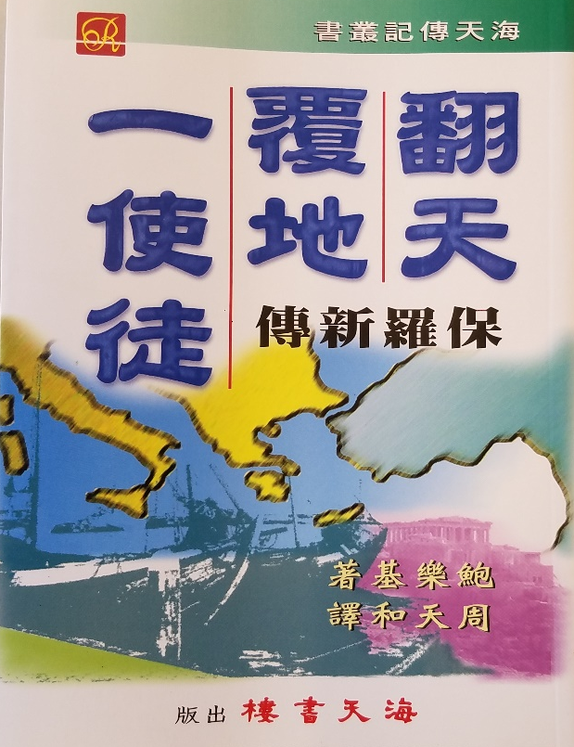
辯士帖士羅的控詞 (24:1-8)
– 該撒利亞
如同溫疫一般
鼓動天下生亂
拿撒勒黨頭目
想要污穢聖殿
11 你查問就可以知道，從我上耶路撒冷禮拜到今日不過有十二天。 12 他們並沒有看見我在殿裡，或是在會堂裡，或是在城裡，和人辯論，聳動眾人。 13 他們現在所告我的事並不能對你證實了... 17 ...我帶著賙濟本國的捐項和項物上去。18 正獻的時候，他們看見我在殿裡...

Slide 17
問題徵結：
我今日在你們面前受審，是為死人復活的道理。
(24:21; 24:15; 參 23: 6-10)
    《使徒行傳》眾使徒們重複強調的中心信息
    1:22、2:24, 31, 32、3:15、4:2, 10, 33、5:30、
    9:1-19、10:40, 41、13:30, 33, 34, 37、
    17:3, 18, 31, 32、22:6-16、23:68、24:15, 21
    24:19、26:8, 12-18, 23

Slide 18

復活的意義 (林前 15:1-20)
如果基督沒有復活，那麼：
福音枉然、信心徒然
活在罪中、死在罪中
今生無望、比人可憐

Slide 19

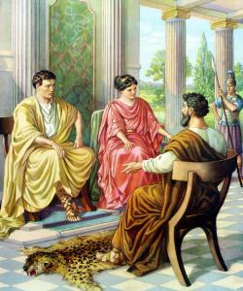
巡撫腓力斯前 (24章)
•為人殘酷，常以暴壓陣
•不是沒聽過
•不是不曉得
•不是不渴慕
•不是沒感覺
•乃是不想放棄世界
•害怕真道的要求
•躊躇、拖延、等待⇨硬心
不能畢業的慕道友
•連娶三妻，第三任土西拉
(亞基帕一世之女，遺棄了
親夫，下嫁給腓力斯。她
曾祖父要殺嬰兒耶穌，她
的叔公殺了施洗約翰，她
的父親殺了使徒雅各。)
•腓力斯最後被羅馬革職
•詳細曉得這道 (V.22)
公義
節制
審判
•聽保羅講論基督耶穌的道 (V.24)
•指望保羅送錢，屢次與他談道 (V.26)
•要討猶太人喜歡 (V.27)
Typical Politician

Slide 20
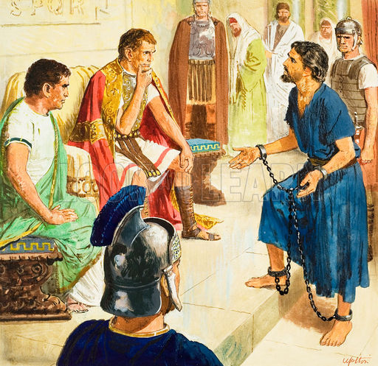
新巡撫波求腓斯都 (25章)
•任期短，兩年後即去世
•政客共同弊病：
討人喜歡、偏私不正
(24:27 = 25:9)
•想用保羅來取悅亞基帕
      保羅感到非斯都將強制把他送去耶路撒冷，就使出了他的王牌 --「我要上告於該撒」(25:11)
      神使用保羅作為一個羅馬公民的權利把他送去羅馬，以完成神的旨意（23:11）。

Slide 21
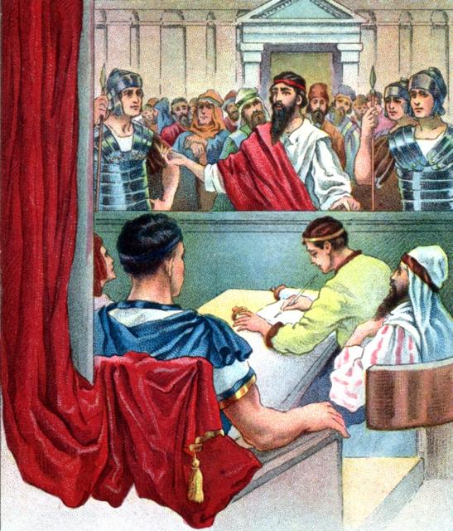
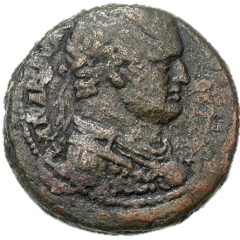
亞基帕王前 (26章)
•亞基帕二世
•希律王朝最後一個王
•妹妹土西拉 (腓力斯之妻)
曾祖父大希律當年想殺耶穌
保羅重述歸主蒙恩的過程 (4-18)
(參 9:1-19、22:6-16)
Agrippa II
見證重點仍是「基督復活的指望」

Slide 22
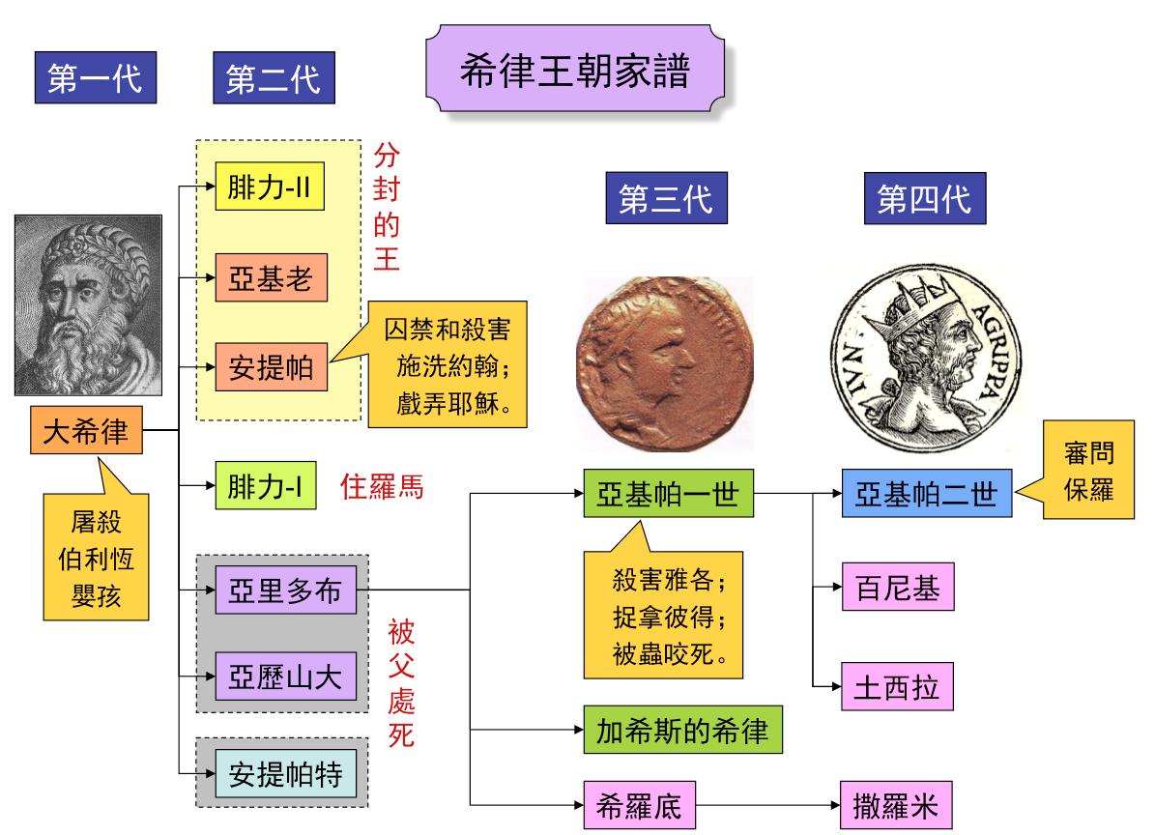

Slide 23
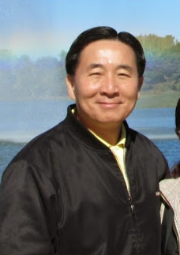
「保羅，你癲狂了罷，你的學問太大，反而
叫了癲狂了。」 (徒 26:24)
一般都認為是“沒有學問”的人才為耶穌癲狂
「我們若果癲狂，是為神；若果謹守，
是為你們。原來基督的愛激勵我們...」
(林後 5:13-14)
英國溫莎公爵、中國唐明皇為愛情癲狂；希特勒為政治癲狂... 保羅是為主癲狂！
「為主癲狂」
吳元國 牧師

Slide 24
「你想少微一勸，便叫我做基督徒啊」 (26:28)
詩歌 #321 「幾乎聽勸」(Almost Persuaded)
“幾乎聽勸” 棄絕罪途；“幾乎聽勸” 相信耶穌
有人卻在自語：「聖靈， 目前請去，
等我有更好機會，我再求你。」
“幾乎聽勸” 還誤機會；“幾乎聽勸” 難免定罪
“幾乎” 甚為不妥， “幾乎” 難免大錯，
“幾乎” 只能使你至終滅亡。
亞基帕又對非斯都說：「這人若沒有上告於該撒，就可以釋放了」(26:32)

Slide 25
為何保羅要上告該撒？ 錯或對？白受苦？
•洞悉猶太人惡謀，在耶路撒冷被處決或途中被殺
•有神的印證及啟示
「當夜，主站在保羅旁，說：放心吧！你怎樣在
耶路撒冷為我作見證，也必怎樣在羅馬為我作
見證」(23:11)
「亞基帕王啊！故我沒有違背那從天上來的異象」
(26:19)
•使徒行傳的中心 – 將福音傳到地極 (= 羅馬)

Slide 26
2,000英哩
100哩
200哩
170哩
130哩
500哩
500哩
130哩
170哩
80哩

Slide 27
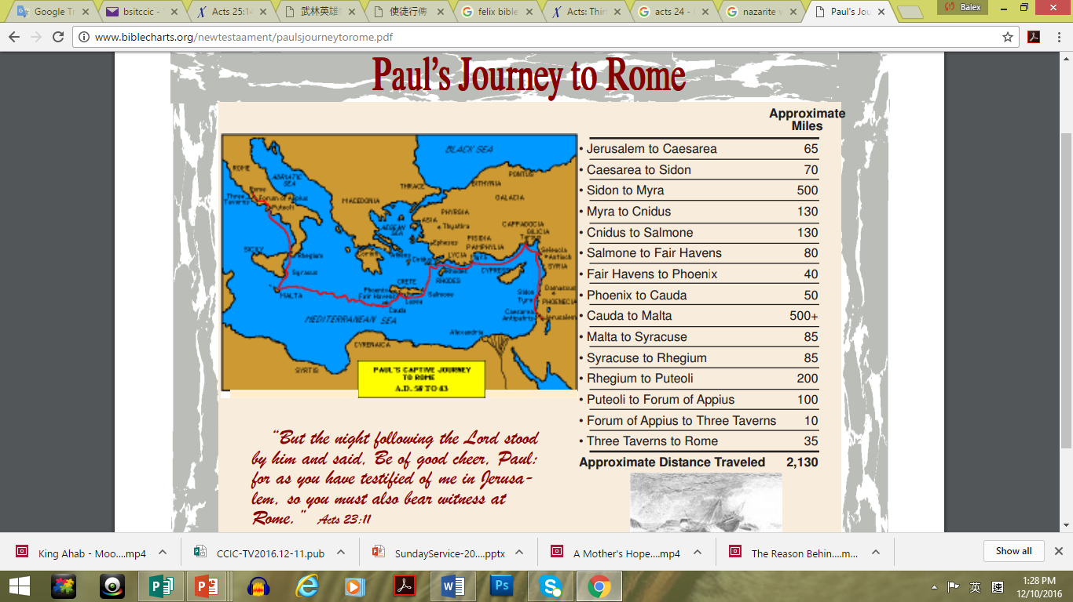

Slide 28
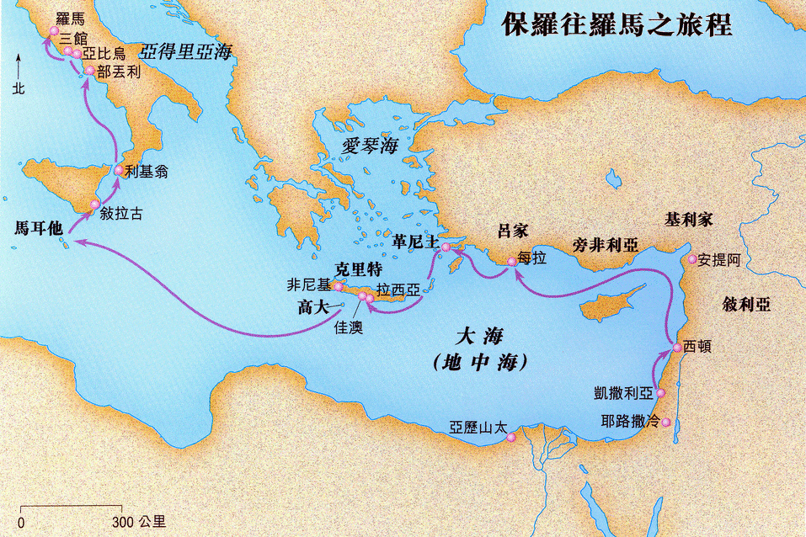
禁食的節期 (27:9) = 贖罪日 (9/10月)
11至2月(冬季)括風季節，不宜航海
塞浦路斯
這時起了南風，他們以為得意 (27:13)
人算不如天算，氣候轉變 (14-15節)
一個月的旅程變成七個月

Slide 29
9 走的日子多了，已經過了禁食的節期，行船又危險，保羅就勸眾人說：10「眾位，我看這次行船，不但貨物和船要受傷損，大遭破壞，連我們的性命也難保。」11 但百夫長信從掌船的和船主，不信從保羅所說的。12 且因在這海口過冬不便，船上的人就多半說：不如開船離開這地方，或者能到非尼基過冬。非尼基是革哩底的一個海口，一面朝東北，一面朝東南。13 這時，微微起了南風，他們以為得意，就起了錨，貼近革哩底行去。 14 不多幾時，狂風從島上撲下來
；那風名叫「友拉革羅。」15 船被風抓住，敵不住風，我們就任風颳去。

Slide 30
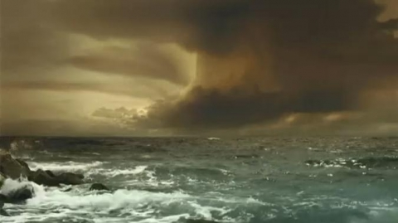
人生的風浪：
誤信環境
誤聽專家
跟大夥走
•可能來自對神的不順服
•能顯出我們生命的內涵
時勢造英雄
時勢顯英雄
•不能阻止神旨意的成就
•服事人，見證主的機會

Slide 31
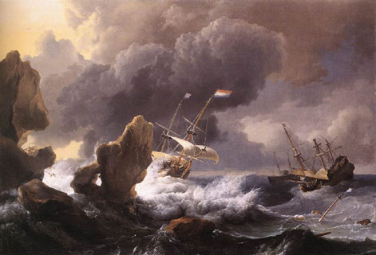
為何神不停止風浪呢？
我們真的相信萬事互相效力嗎？
只想求問題立刻解決，並不求望成為更剛強的人
「我到了那裡以後，也必須往羅馬去看看」(19:21)
卻沒想到是被押著去的
「神的使者昨夜站在我旁邊... 我信神怎樣對我說，
事情也要怎樣成就...」(27:23, 25)

Slide 32
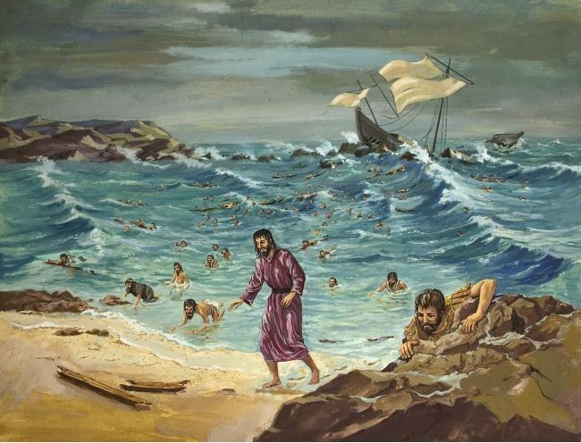
遇著船壞三次，一晝一夜在深海裡，
又屢次行遠路，遭江河的危險...
海中的危險...受寒冷，赤身露體...
哥林多後書 11:25-27

Slide 33
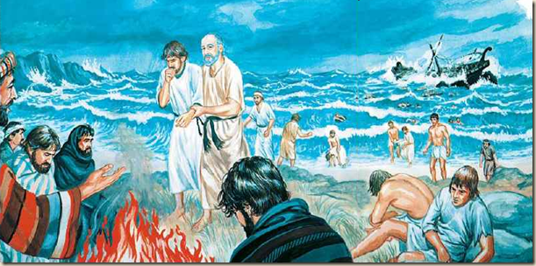
生命可保，惟獨喪船 (27:22)
- 有人情願「船毀人亡」，孤注一擲，死不放棄
人生總要有肯捨棄的時候
我們生命中最不肯捨棄的是什麼？

Slide 34
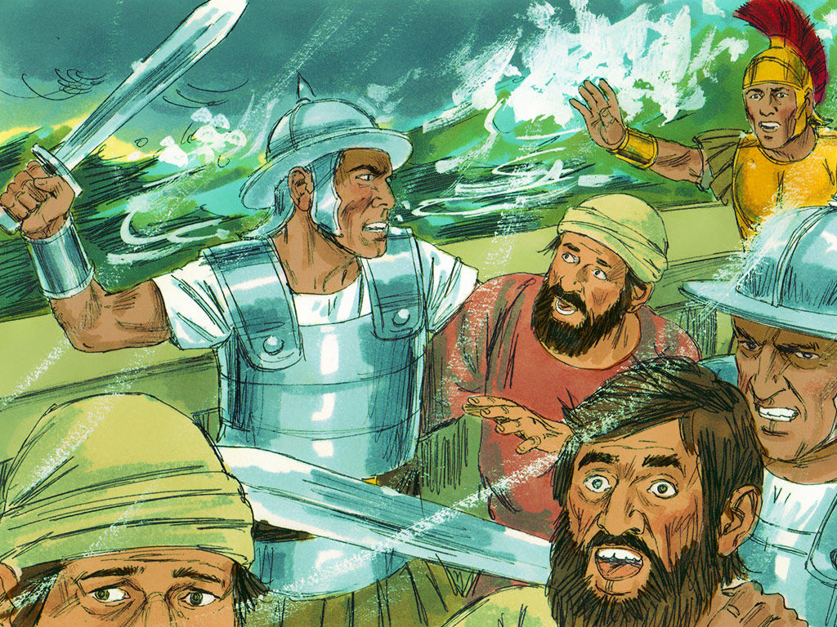
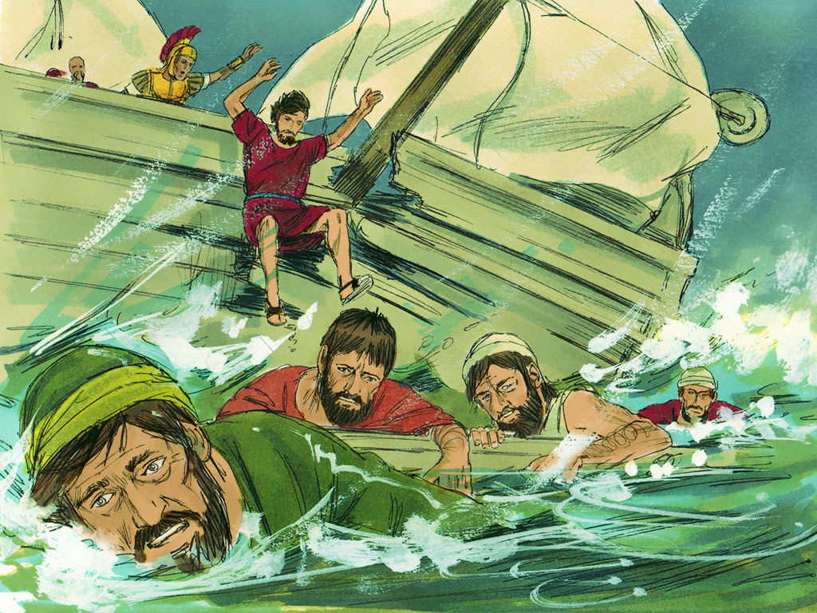
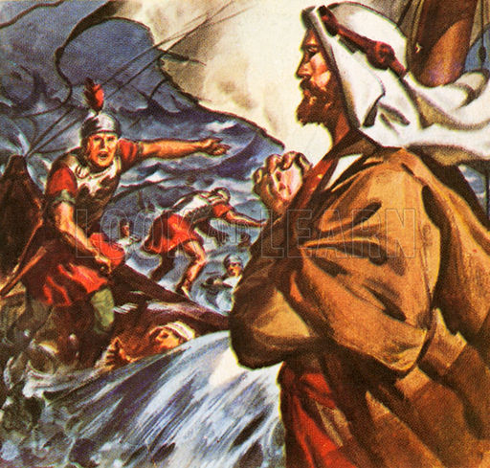
保羅囑咐所有人要留在船上
又勸大家吃飯...
於是大家都放下心
這樣眾人都得救上岸
(27:31, 33, 36, 44)
一個基督徒可扭轉整個局面

Slide 35
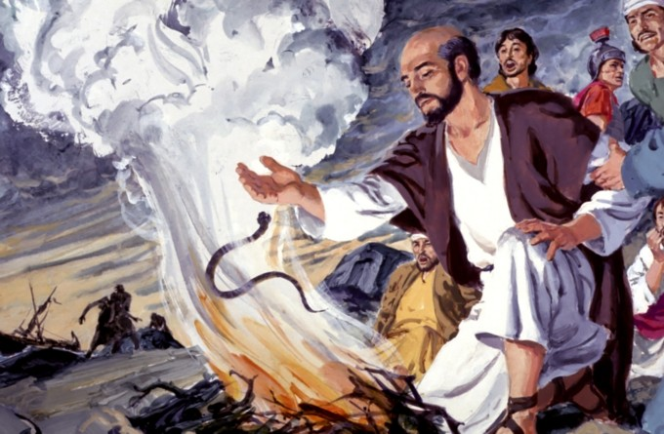
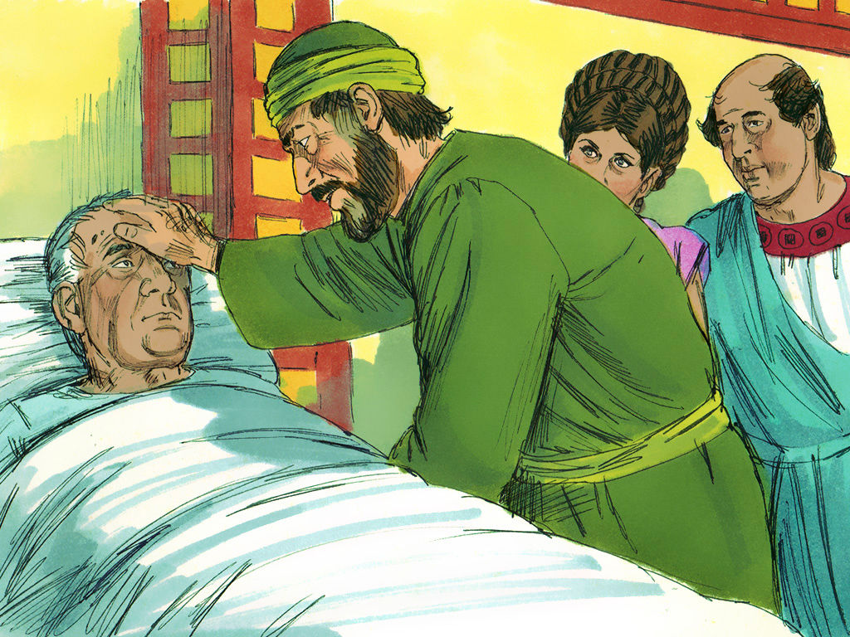
保羅拾起一捆柴，放在火上，有一條毒蛇，因為熱了出來，咬住他的手... 保羅竟把那毒蛇甩在火裡，並沒有受傷。(28:3-6)
這人必是兇手...天理不容他
但見他無害，又轉念說保羅是神 (28:4, 6)
當時，部百流的父親患熱病和痢疾
躺著。保羅進去，為他禱告，按手
在他身上，治好了他。(28:7-9)
人總是以事情的結局來判斷好與壞，是神旨與否

Slide 36
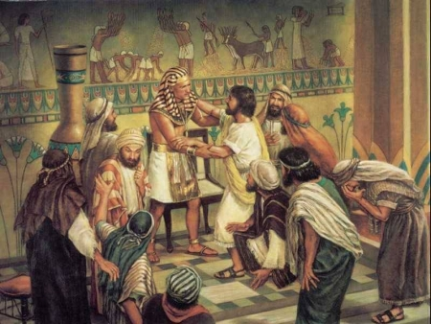

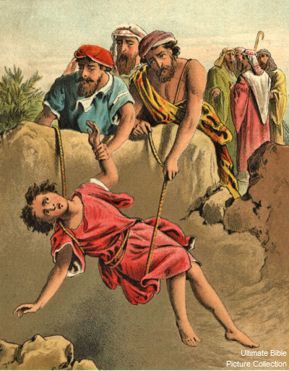
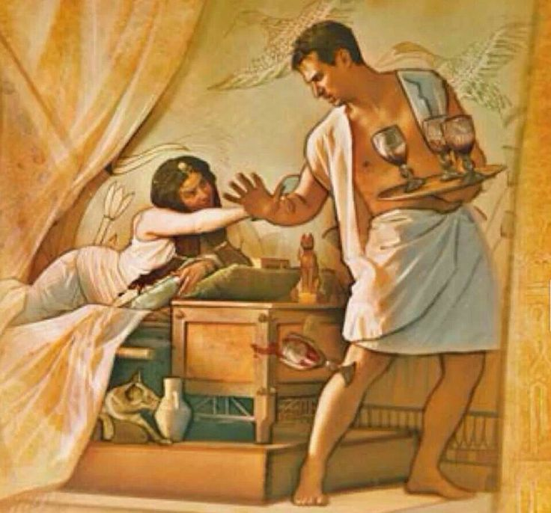
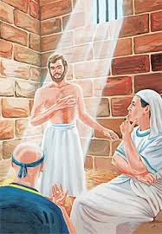
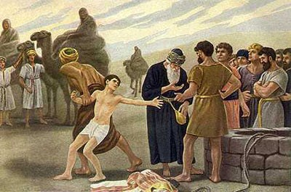
就是你們賣到埃及的...這樣看來，差我到這裡來
的不是你們，乃是上帝 (創45:4, 8)
從前你們的意思是要害我，但上帝的意思原是好
的，要保全許多人的性命，成就今日的光景
(創50:20)

Slide 37

就算選擇了自己的路，
也未必能選擇過程中的每一步
「人生多有計謀，惟有耶和華的籌算，才能立定」
(箴 19:21)

Slide 38
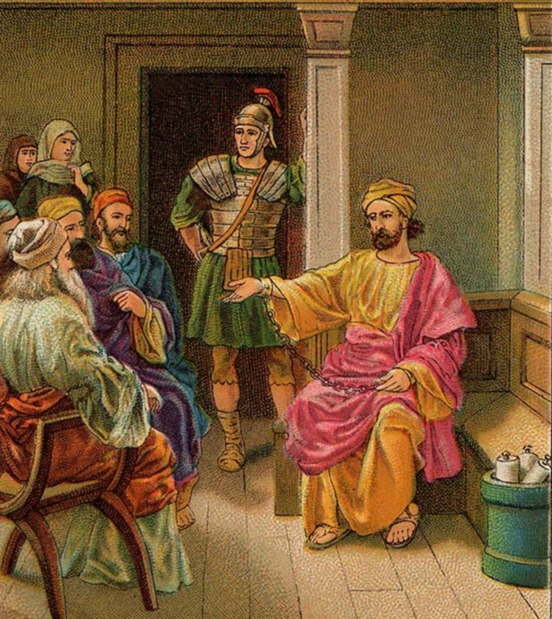
保羅在羅馬獄中傳道
(28:23-25)
方式：講論、證明、勸勉
信息：神國的道、耶穌的事
反應：有信的、有不信的...
彼此不合

Slide 39

福音不受捆綁
「許多人來到他的寓處來」 (徒 28:23)
「我所遭遇的事，更是叫福音興旺，以致我受
的捆鎖，在御營全軍和其餘的人中，
己經顯明...」(腓 1:12-13)
「眾聖徒都問你們的安，在該撒家裡的人，
特特問你們的安」(腓 4:22)

Slide 40
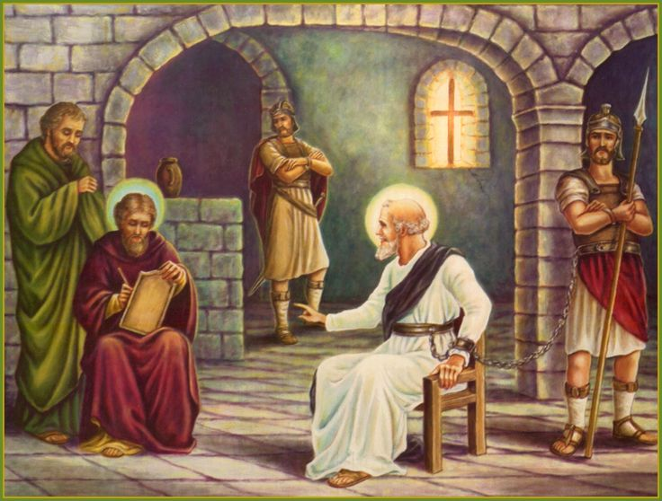
•人被軟禁不能出去，就把別人請來
•處身景況當實物教材：
以弗所書 (全副軍裝)
腓立比書 (處豐富、處卑賤)
監牢成了講台、出版社

Slide 41
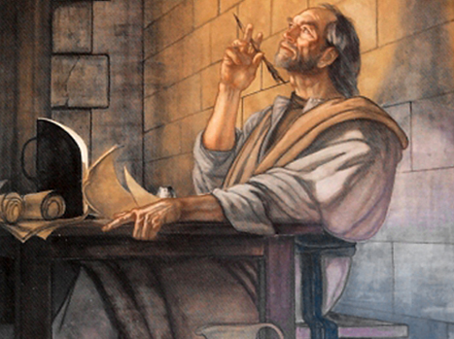
耶穌「向他們顯現，講說神國的事」 (1:3)
保羅「放膽傳講神國的道」 (28:31)

Slide 42

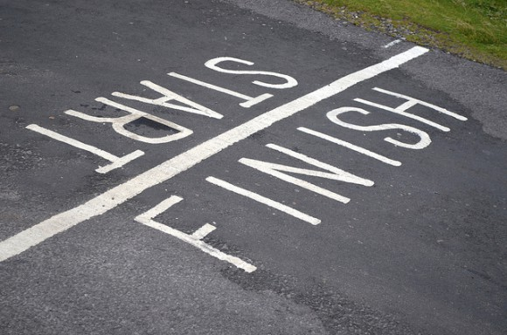
放膽傳講神國的道，
將主耶穌基督的事教導人，
並沒有人禁止 (28:31)
Open Ended

